Slide 1

TRƯỜNG THCS THỤY PHƯƠNG
GIỚI THIỆU SÁCH 1
Thư viện: Khiếu Thị Trang

Slide 2

Tác giả: Nguyễn Huy Tưởng
Cuốn sách có khổ 14 x 23 cm.
NXB Kim Đồng,in và nộp lưu chiểu tháng 10 năm 2014

Slide 3

Kính thưa Thầy giáo, Cô giáo và các em học sinh thân mến!
Nguyễn Huy Tưởng viết "Sống mãi với Thủ đô" không chỉ bằng những tài liệu, ông viết bằng cả vốn hiểu biết và tấm lòng yêu dấu, mê say của mình với thủ đô Hà Nội. "Sống mãi với Thủ đô" là một bông hoa tuy chưa nở hết, nhưng đã khá đậm đà hương vị và bạn đọc chúng ta càng thấy mến yêu đất nước và mến yêu Hà Nội, thủ đô ngàn năm văn vật của một dân tộc anh hùng có một truyền thống bất khuất lâu đời.

Slide 4
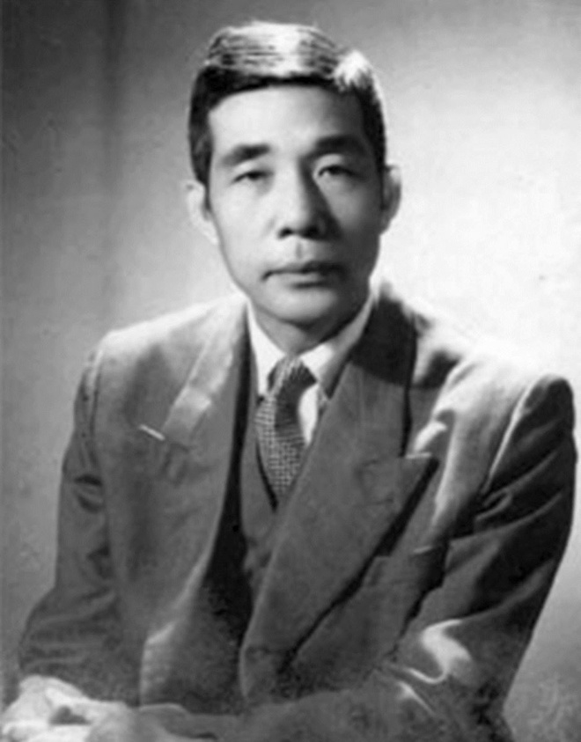

Năm 1961, một năm sau khi nhà văn Nguyễn Huy Tưởng qua đời vì bạo bệnh, tác phẩm Sống mãi với thủ đô ra mắt bạn đọc lần đầu tiên. Nhưng ngay từ thời điểm đó cho tới nay, tác phẩm vẫn luôn được coi là một trong những áng văn đẹp nhất về Hà Nội và người Hà Nội trong những ngày kháng chiến chống Pháp hào hùng.
Không biết đã bao nhiêu lần tác phẩm này được in và tái bản trong nửa thế kỷ qua. Và bạn đọc nhiều thế hệ vẫn đón nhận Sống mãi với thủ đô bằng sự trân trọng và yêu quý đặc biệt.

Slide 5
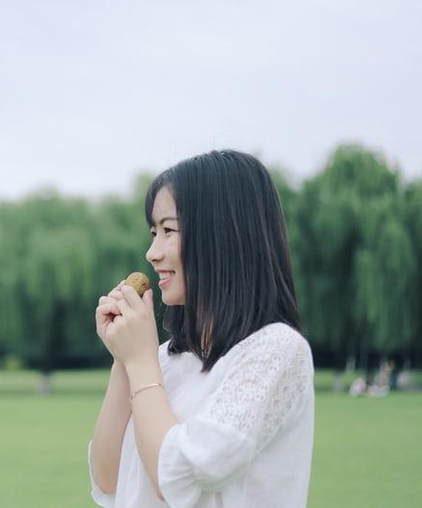
"Sống mãi với Thủ đô", Nguyễn Huy Tưởng đã cố gắng đi sâu hơn vào thực tế của kháng chiến với những vấn đề thật và những con người thật của nó... Cuộc kháng chiến ở Thủ đô trong những ngày đầu đã được miêu tả như một cuộc thử thách ghê gớm đối với những con người chưa hình dung được rõ chiến tranh là thế nào, ai nấy đều có mẹ, có người yêu, có đủ thứ ràng buộc với cuộc sống, vậy mà phải rời bỏ tất cả đi vào một cuộc chiến đấu quyết liệt với một kẻ thù mạnh hơn mình gấp bội.

Slide 6

Mỗi người trong truyện, tùy theo bản chất xã hội mà có những thái độ tư tưởng và hành động khác nhau trước cuộc thử thách... Chiến tranh, với sự lựa chọn không được trì hoãn giữa cái sống và cái chết, đã lật đến tận đáy mỗi con người và làm cho con người đổi thay rất nhanh, tốt lên cũng như xấu đi. Bằng cả các khối nhân vật khá rộng lớn ấy, mỗi người phát triển theo vận mệnh riêng của mình, chằng chịt bao nhiêu vấn đề khác nhau trong quan hệ chung của chiến tranh, bộ tiểu thuyết này đã đưa ra một bức tranh khá sinh động về cuộc chiến đấu của Liên khu I Hà Nội.

Slide 7
Cuốn sách hiện có trong Thư viện trường THCS Thụy Phương mang số hiệu TK-636, Thư viện rất mong nhận được sự đón đọc của Thầy giáo, Cô giáo và các em học sinh.

Slide 8
THANK YOU

